Slide 1
Hiilineutraali kiertotalouskaupunki – suunnitellen ja rakentaen (HIKKA)
Vastuutaho: Joensuu kaupunki, kaupunkiympäristön toimiala
Kokonaissumma: 100 000€
Avustusosuus: 70 000€
Aikataulu: 9/2022-8/2023
Lisätietoja:
Hiilineutraali kiertotalouskaupunki – suunnitellen ja rakentaen (HIKKA) -hanke 2022–2023 - Hanke - Climate Joensuu
Vastuuhenkilö: Liina Lindberg, liina.lindberg@joensuu.fi
Hankekoordinaattori: Aino Kangas, aino.kangas@joensuu.fi
HIKKA-hankkeessa kehitettiin pysyviä kiertotalouden mukaisia ja päästöjen hillintään tähtääviä toimintatapoja Joensuun kaupungin kaupunkiympäristön toimialalle. Hankkeella tuettiin Hiilineutraali Joensuu 2025 –tavoitteen saavuttamista ja selkeytettiin kaupunkiympäristön toimialan prosesseja.
Hankkeen aikana tunnistettiin prosessit, joissa hiilineutraaliutta ja kiertotaloutta voidaan edistää ja kehitettiin konkreettisia toimenpiteitä näiden tavoitteiden saavuttamiseksi. Hankkeen tuloksena päivitettiin ohjeistuksia, kehitettiin yksiköiden välistä yhteistyötä ja seuranta- ja raportointijärjestelmiä, tuotettiin selvityksiä sekä aloitettiin pilottikokeiluja.

Slide 2
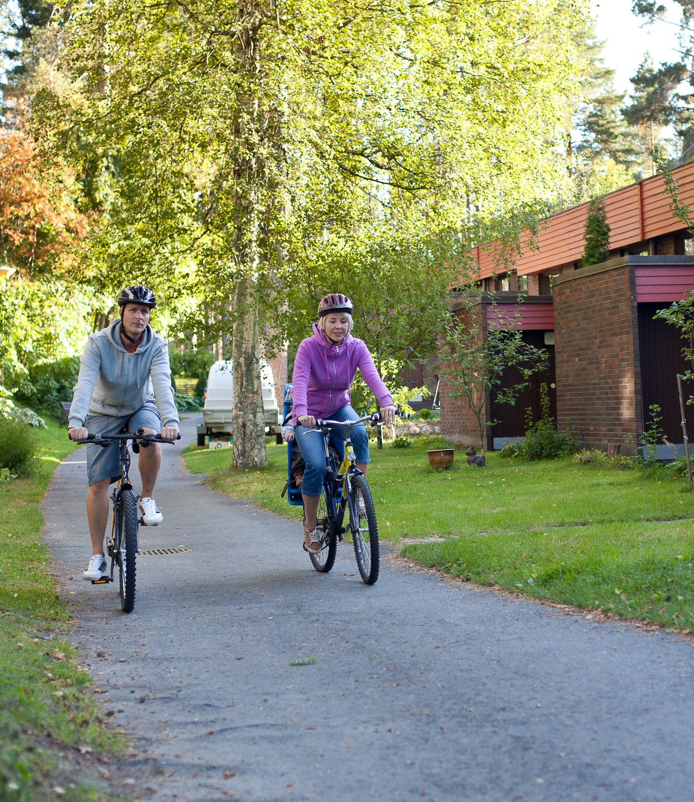
”
Hankkeessa korostui yhteistyön ja poikkihallinnollisuuden keskeinen rooli kaupunkiympäristön toimialaa koskevassa kiertotalous- ja vähähiilisyystyössä. Oleellista oli tarkastella prosesseja kokonaisvaltaisesti ja varmistaa henkilöstön vahva sitoutuminen. Tätä tukevana voimavarana toimi kaupungin laaja-alainen sitoutuminen ilmastotyöhön strategisella tasolla.
- Aino Kangas, Hankekoordinaattori

